Slide 1
MATEMATIKA
6- sinf
MAVZU: MASALA VA TESTLAR YECHISH

Slide 2
TEST
Sonlar qatorining o‘zgarish kengligini toping:
17; 15; 23; 30; 18; 25
18
11
15
8
To‘g‘ri!

Slide 3
TEST
Sonlar qatorining modasini toping:
9; 12; 21; 9; 7; 15
9
12
21
7
To‘g‘ri!

Slide 4
TEST
Sonlar qatorining medianasini toping:
10; 12; 17; 19; 19
19
10
7
17
To‘g‘ri!

Slide 5
TEST
Sonlar qatorining modasi nechta:
24; 33; 25; 33; 11; 24
2 ta
1 ta
3 ta
mavjud emas
To‘g‘ri!

Slide 6
TEST
Sonlar qatorining medianasini toping:
8; 14; 19; 21; 27; 29
19
29
21
20
To‘g‘ri!

Slide 7
TEST
Sonlar qatorining o‘rta arifmetigini toping:
30; 20; 10; 50; 40
25
40
30
150
To‘g‘ri!

Slide 8
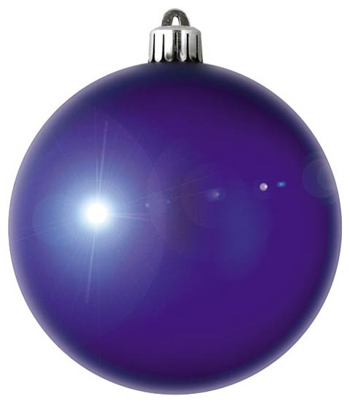
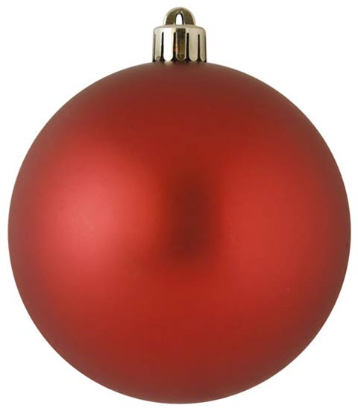
MASALA
Qutida 10 ta shar bor bo‘lib ularning 3 tasi oq, 2 tasi qora, 1 tasi ko‘k va 4 tasi qizil rangda. Qutidan necha xil usulda qizil yoki ko‘k sharlarni olish mumkin ?
Yechish:
qo‘shish qoidasini qo‘llaymiz :
+
=
Javob: 5 xil usulda

Slide 9
MASALA
Kitob javonida 3 ta algebra fanidan, 7 ta geometriya fanidan va 2 ta adabiyot fanidan kitoblar turibdi. Necha xil usulda matemtika kitobini olish mumkin?
Yechish:
3 + 7 = 10
Javob: 10 xil usulda

Slide 10
Seshanba kuni 6- sinf dars jadvalida 5 ta dars qo‘yilgan: algebra, jismoniy tarbiya, ingliz tili, tarix, tasviriy san’at. Dars jadvalini necha xil variantda tuzish mumkin?
MASALA
Yechish:
I dars – fanlarni tanlashni 5 ta varianti mavjud
II dars – qolganlaridan tanlashni 4 ta varianti mavjud
III dars – tanlashni 3 ta varianti mavjud
IV dars– 2 ta variant
V dars – qolgan fan. Demak: 5·4·3·2·1= 120
Javob: 120 xil

Slide 11
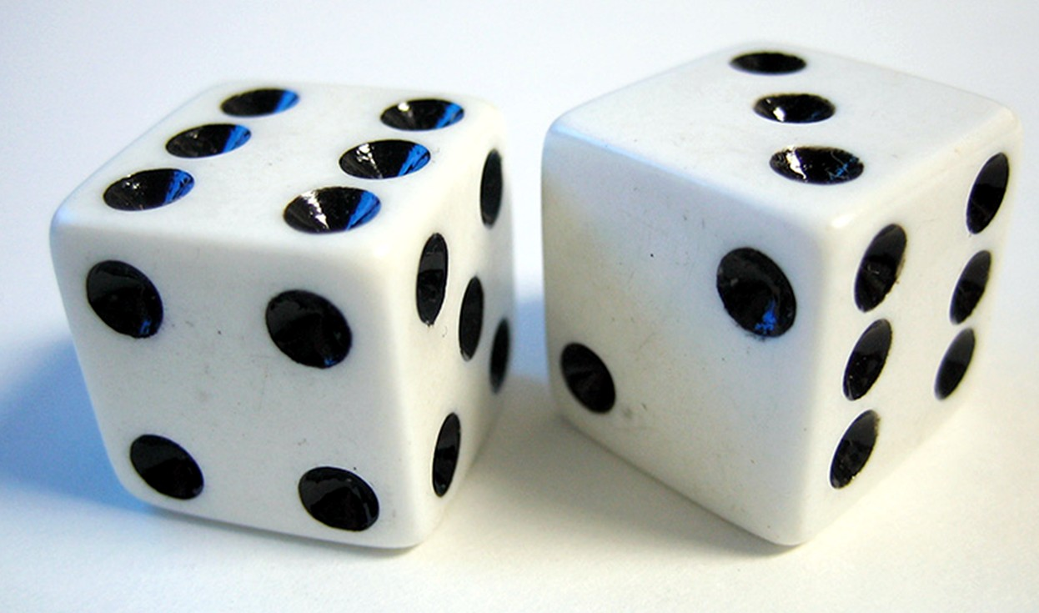
MASALA
Ikki shoshqol toshlarini tashlaganda tushgan tomonlari nechta turli xil juftlikni tashkil qilishi mumkin?

Slide 12
MUSTAQIL BAJARISH UCHUN TOPSHIRIQLAR:
Darslikdagi 1095-, 1096-masalalarni yechish
(208- bet).

